Slide 1
リソースタイプ名
属性名:型
振る舞い名()

Slide 2
リソース名
属性名： 初期値

Slide 3
Task
id:Number
prcId:Number
atr:String
pri:Number
state:String
exinf:String
task:String
stksz:Number
activate()
exit()
dispatch()
preempt()
enterSVC(String, String)
leaveSVC(String, String)

Slide 4
MainTask
id:
prcId:
atr:
pri:
state:
exinf:
task:
stksz:
1
1
“TA_ACT”
10
“RUNNABLE”
0
“main_task”
4096

Slide 5
ワールド変換
pixel or %
ローカル座標系
時間
ワールド座標系
pixel
デバイス座標系
ワールド変換
ローカル座標系
pixel or %
ワールド座標系
時間
デバイス座標系
pixel

Slide 6
80%
x
10%
ローカル座標系
t= T(10/100)
t
t0
開始時刻
T(80/100)
t1
終了時刻
ワールド座標系
表示期間 T

Slide 7
基本図形
図形
楕円形
四角形
多角形
図形
図形郡

Slide 8
図形
runningShape
形：長方形
位置：(x,y)=(0%,0%)
横幅：100%
縦幅：80%
色：(R,G,B)=(0,255,0)
トレースログ
[1000]MAIN_TASK.state=RUNNING
[1100]MAIN_TASK.state=WAITING
可視化ルール
taskBecomeRunning
開始イベント：MAIN_TASK.state=RUNNING
終了イベント：MAIN_TASK.state
図形：runningShape
ｔ
1000
1100

Slide 9
トレースログ
ファイル
リソース
ファイル
リソースヘッダ
ファイル
TLV
変換ルール
ファイル
標準形式変換
可視化ルール
ファイル
図形データ生成
TLVファイル
TLVデータ
表示

Slide 10
TOPPERS/ASPトレースログ例
[1000]task 1 becomes RUNNABLE
[1005]dispatch to task 1.
[1100]task 1 becomes WAITING
変 換
標準形式トレースログ
[1000]Task(id==1).activate()
[1000]Task(id==1).state = RUNNABLE
[1005]Task(state==RUNNING).state = RUNNABLE
[1005]Task(id==1).state = RUNNING
[1100]Task(id==1).state = WAITING

Slide 11
実行状態
実行可能状態
待ち状態
起動
終了

Slide 12
dly_tsk(dlytim=10)
return ercd=0

Slide 13
TASK1
TASK2
TASK3
Core1
TASK3
TASK1
TASK2
Core2

Slide 14
RTOS生成過程
テンプレート
ファイル
ソフトウェア部品
コンフィギュレーション
ファイル
TLV用テンプレート
ファイル
RTOSライブラリ
アプリケーション
ソースファイル
コンフィギュレーション
RTOS初期化構成
ファイル
コンパイル & リンク
RTOS実行形式
ファイル
RTOS実行
トレースログ
ファイル
リソース
ファイル

Slide 15
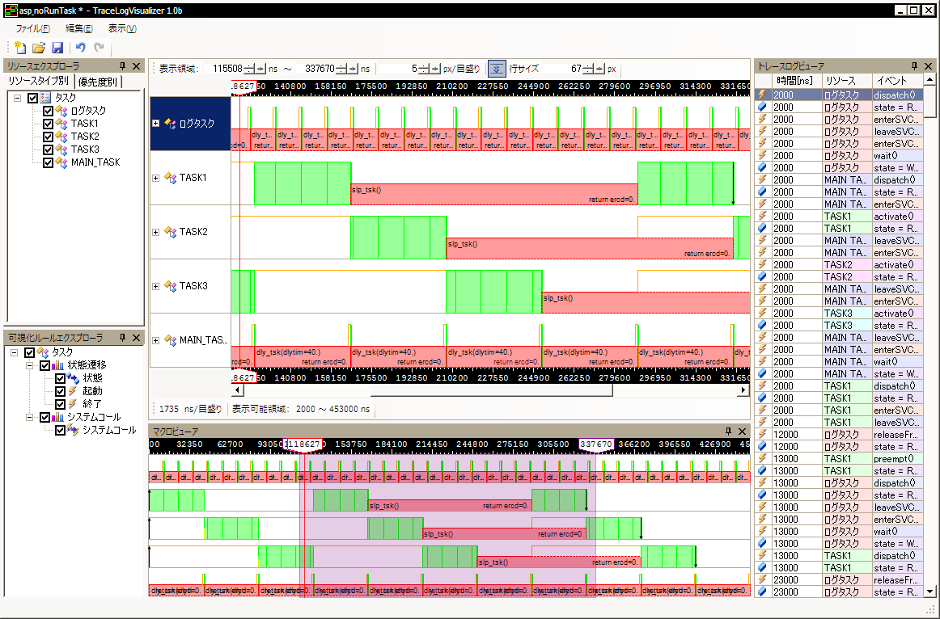

Slide 16
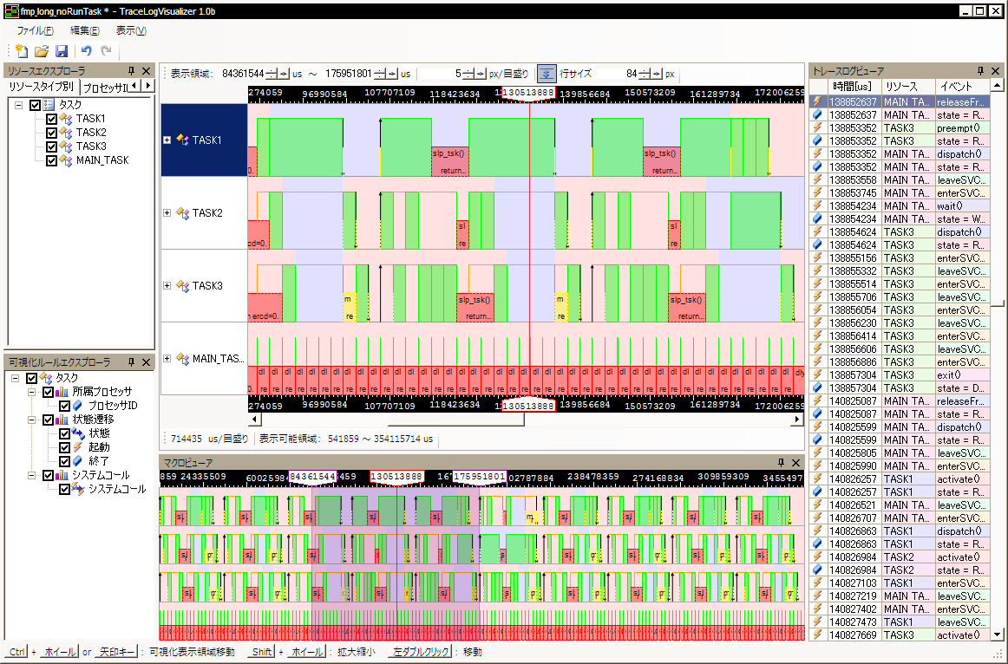

Slide 17
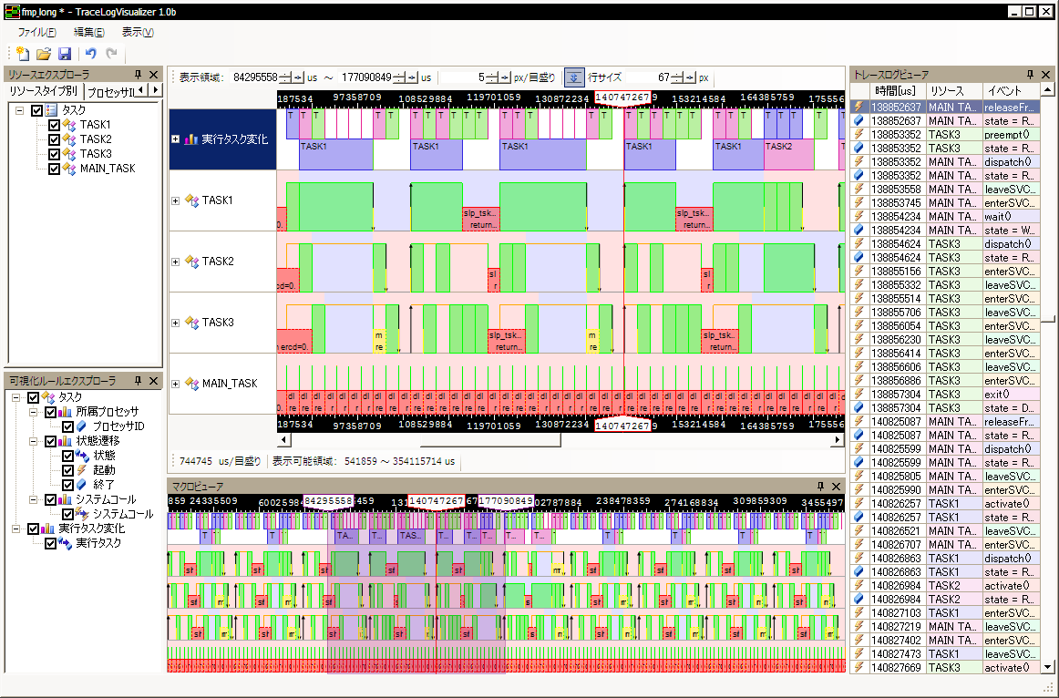

Slide 18
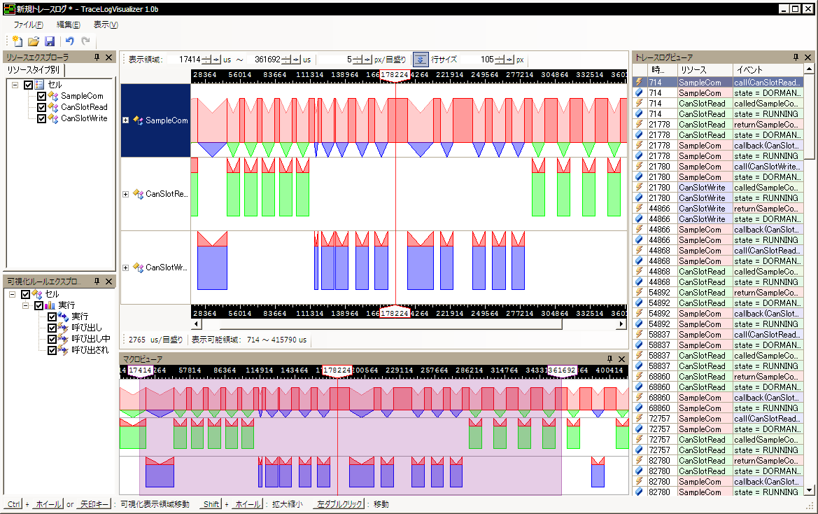

Slide 19
MainCom
SubCom
SubsubCom
MainComがSubComを呼び出し
MainComのSubComを呼び出し終わり
MainCom
SubCom
SubsubCom
SubComのSubsubComを呼び出し終わり
SubComがSubsubComを呼び出し

Slide 20
tMainCom
MainCom
cMain
sMain
tSubCom
SubCom
eMain

Slide 21
MainCom
SubCom
SubsubCom

Slide 22
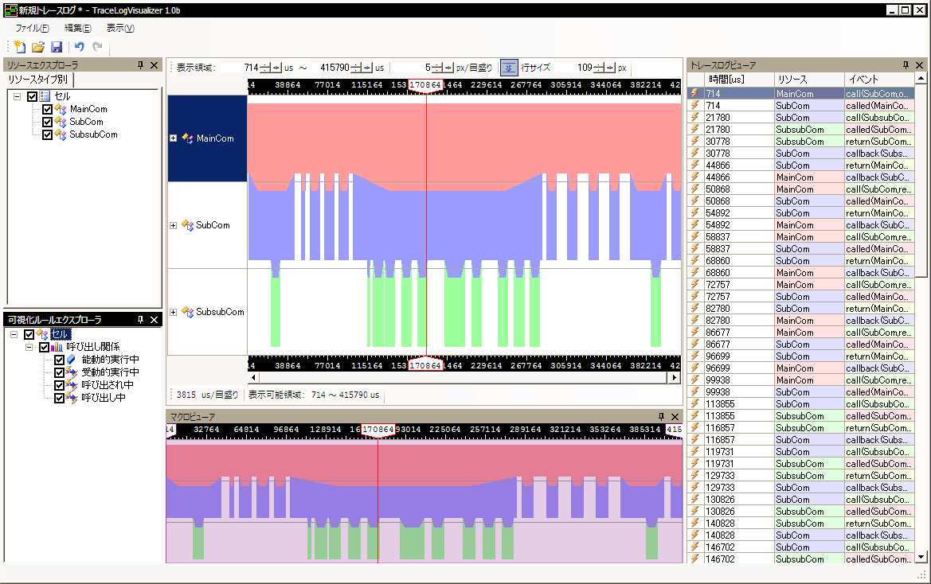

Slide 23
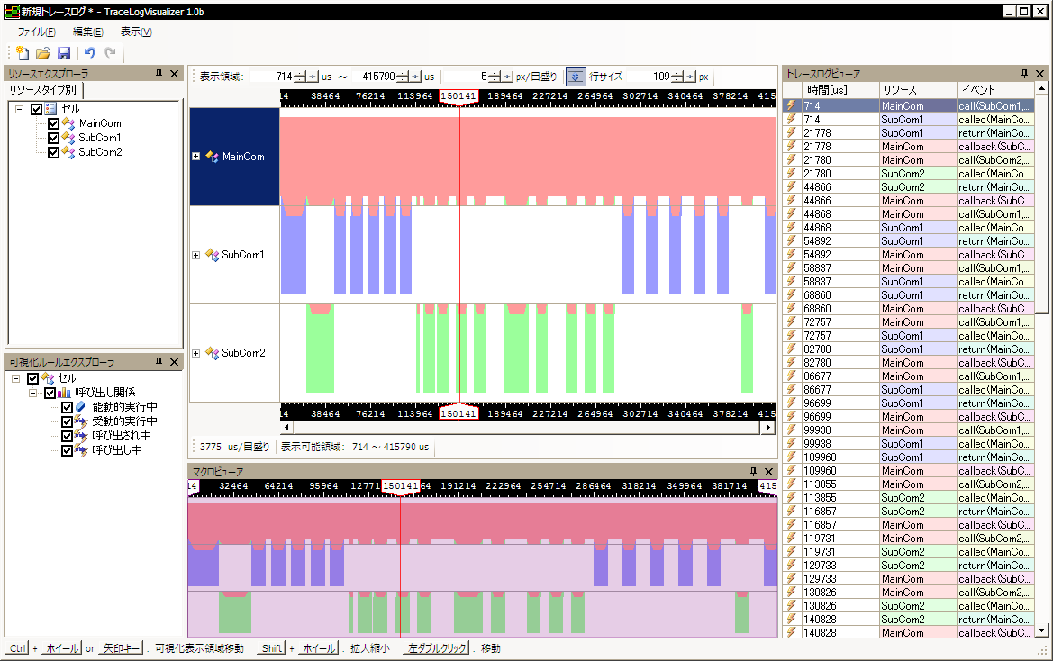

Slide 24
MainCom
SubCom1
SubCom2

Slide 25
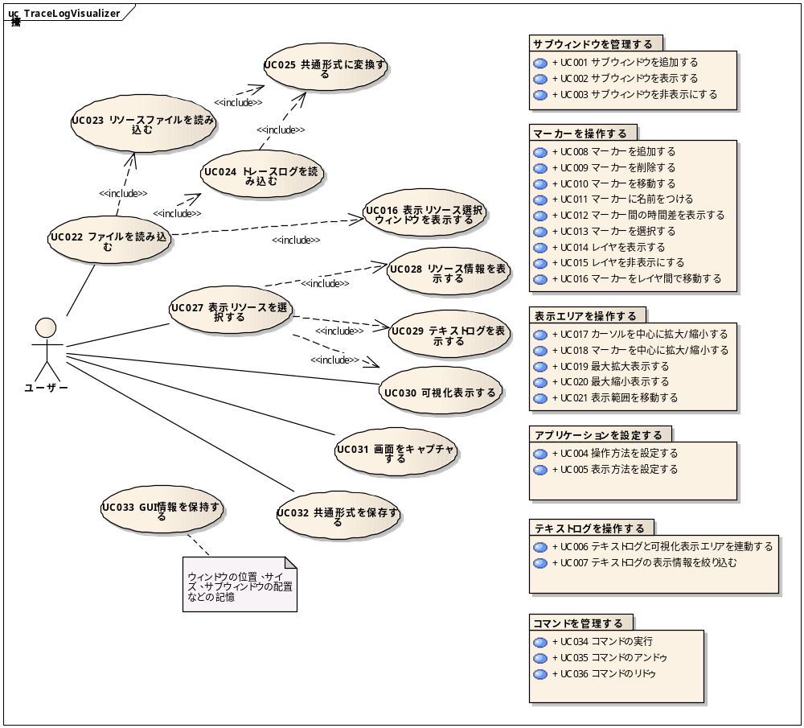

Slide 26
ユースケース
外部設計
・ユースケース図作成
・クラス図作成
・シーケンス図作成
クラス
内部設計
・クラスのコメントに内部実装についてコメント
単体テスト
テスト実装
テスト実施
・テストケースの作成
・テストケースを実行
単体実装
・クラスを実装
結合テスト
テスト実装
テスト実施
・テストケースの作成
・テストケースを実行
結合実装
・ユースケースの実装

Slide 27
ユースケース
外部設計
クラス
内部設計
単体テスト
テスト実装
テスト実施
単体実装
結合テスト
テスト実装
テスト実施
結合実装

Slide 28
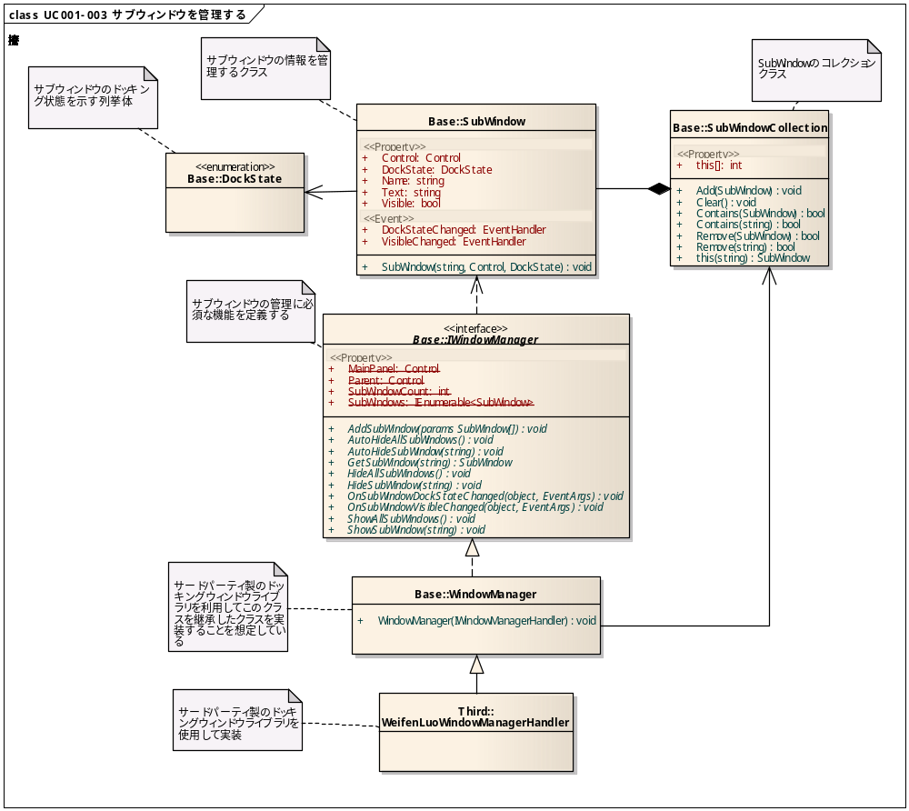

Slide 29
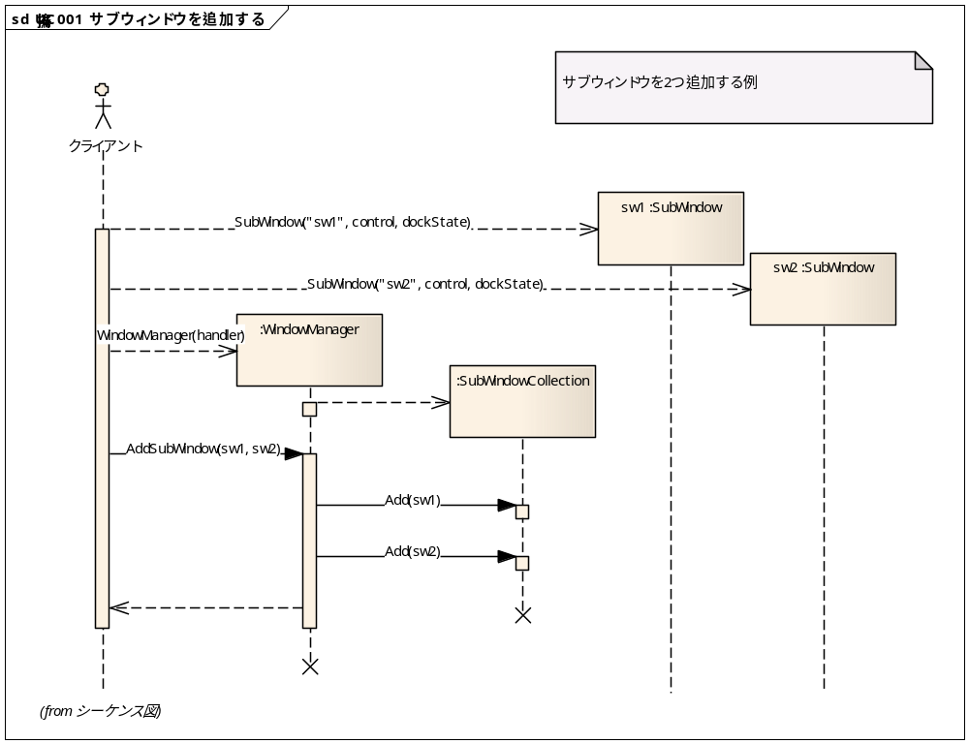

Slide 33
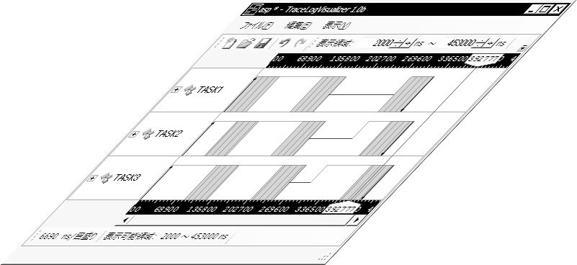
ローカル座標系
ワールド座標系
時間
デバイス座標系
ピクセル

Slide 34
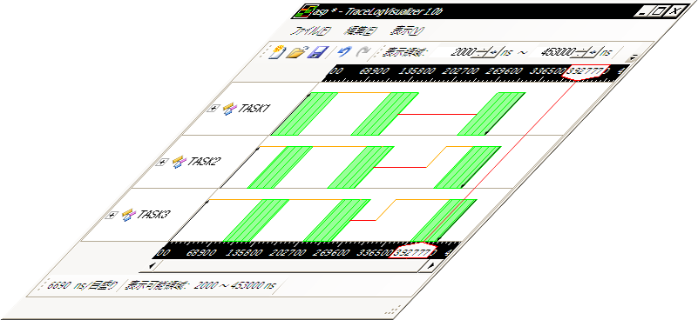
ローカル座標系
ワールド座標系
時間
デバイス座標系
pixel

